Slide 1
"내 조그만 포트폴리오가 인사담당자에 닿기를..."
팀장님 작품
포트폴리오 관리 및 취업 연결 시스템 3차 발표
4조 1일2기능
팀장 : 손영국
팀원 : 김용휘
팀원 : 문국대
팀원 : 송율리아 팀원 : 전은혜

Slide 2
목차
발표 개요
2차 발표 이후 변경 사항
웹하드 기능 삭제
통계 세부 사항 변경
프로젝트 진행 상황

Slide 3
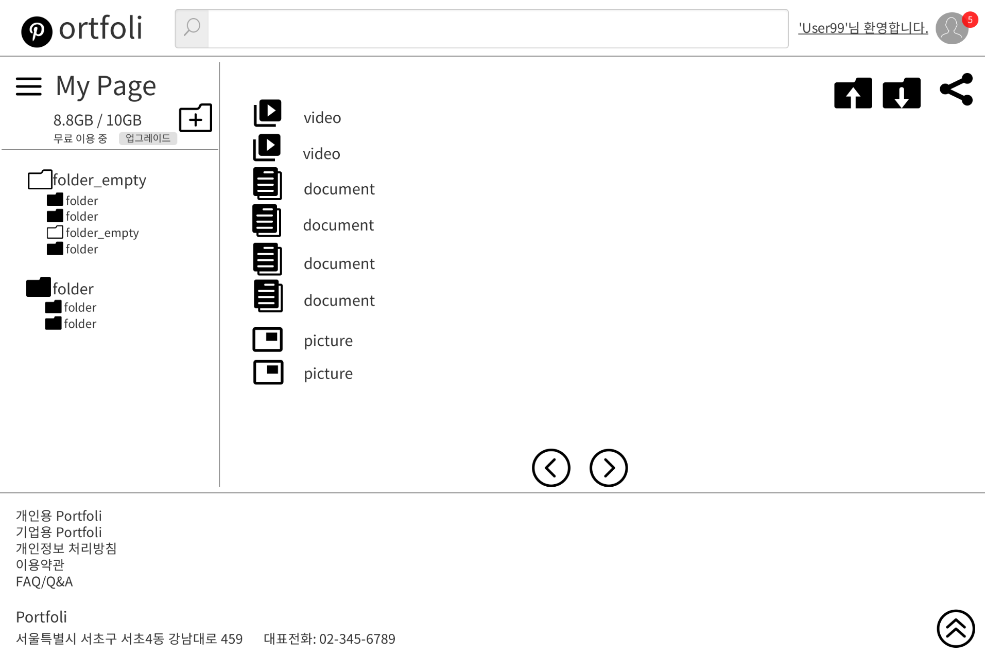
2차 발표 이후 변경 사항
웹하드 기능

Slide 4
2차 발표 이후 변경 사항
웹하드 기능 삭제
Delete!

Slide 5
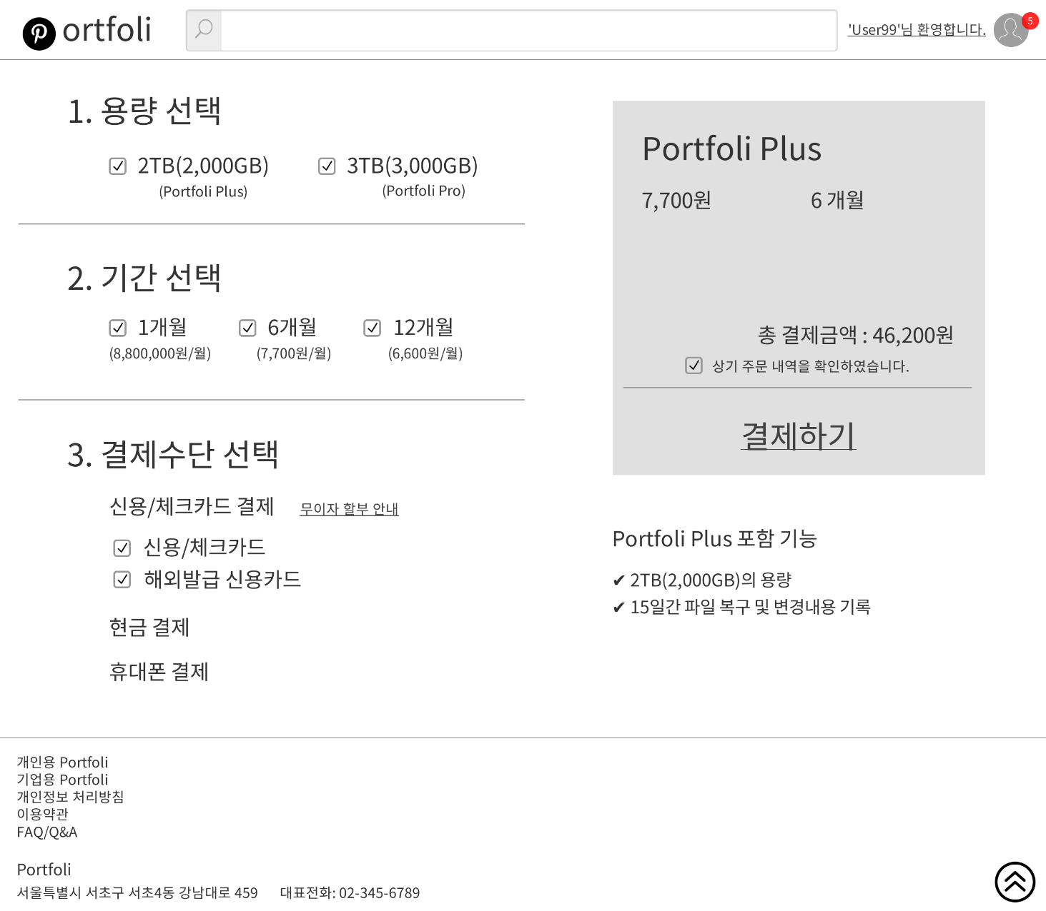
2차 발표 이후 변경 사항
결제 시스템 변경

Slide 6

2차 발표 이후 변경 사항
결제 시스템 변경 (아마도… 포트폴리오 열람 개수..?)
Member!

Slide 7
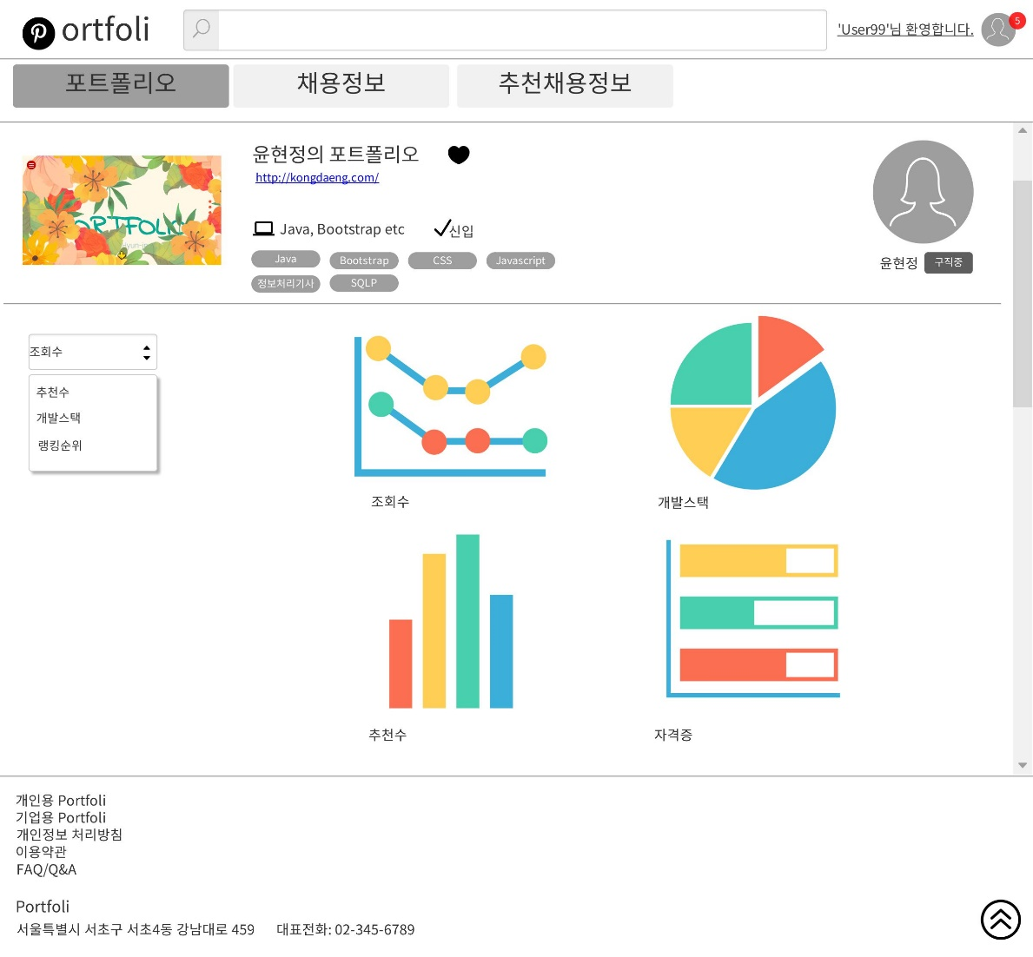
2차 발표 이후 변경 사항
통계 세부 사항 변경
Public!
월(일)별 포트폴리오 조회수
소유한 기술 스택의 인기도
월(일)별 포트폴리오 추천수
취득한 자격증 인기도

Slide 8
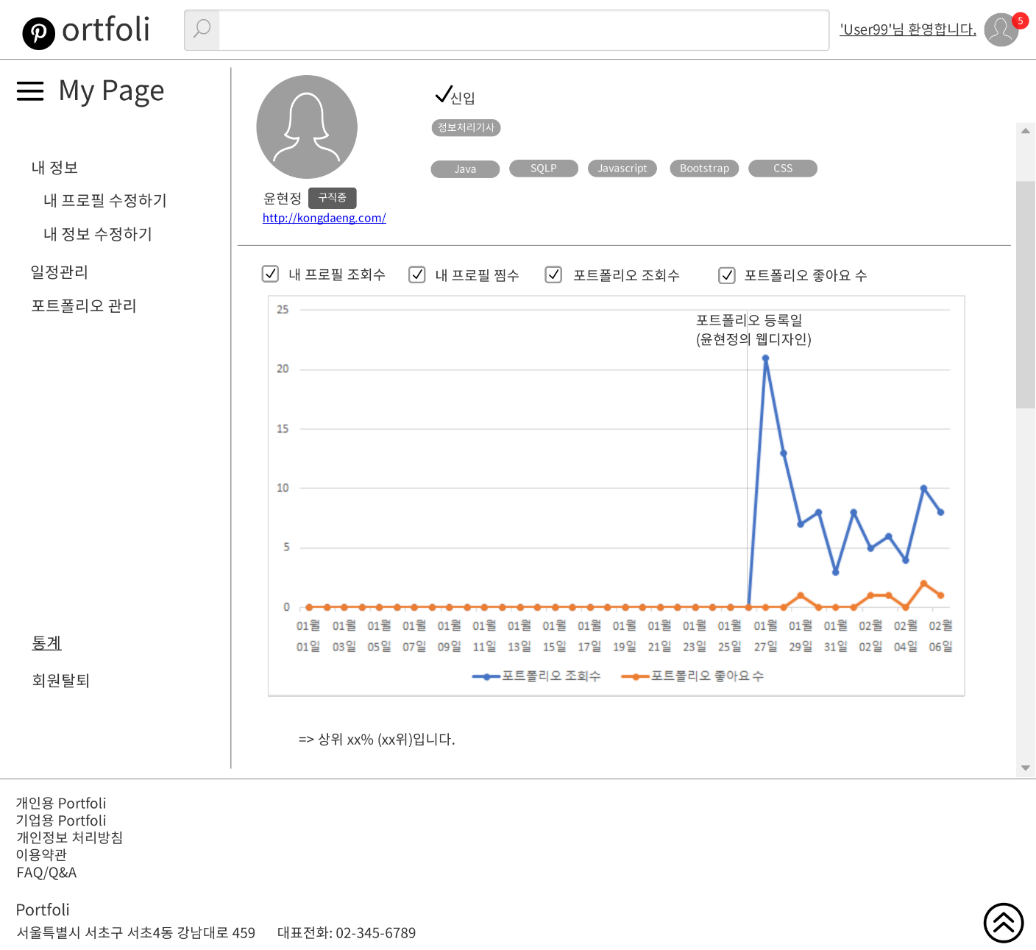
2차 발표 이후 변경 사항
통계 세부 사항 변경
Private!

Slide 9
프로젝트 진행 상황
프로젝트 진행 상황
1차 발표(대략적 UI구성 및 발표)
2차 발표(프로젝트 제안서 작성 및 발표)
프로젝트에 필요한 스터디 진행
데이터베이스 스터디 이번주 중 마무리 목표
Git 스터디 완료
이외의 프로젝트에 필요한 기술 구상
프로젝트 진행 계획
데이터베이스 모델링 및 Use Case 작성

Slide 10
Q & A 및 추가 정리

